Slide 1
Знаковые системы

Slide 2
Содержание
Язык и речь
Знаковые системы
Примеры знаковых социальных систем
Свойства знаковых систем

Slide 3
Язык и речь
Определение
Элементы, грамматика, значение (отсылка к реальности)
Накапливание знания языком

Slide 4
Язык и речь: определение
Язык – это «социальный продукт речевой способности, … совокупность необходимых условий, усвоенных общественным коллективом для осуществления этой способности у отдельных лиц (Соссюр)
«Язык – это институция, абстрактный комплекс правил; речь – сиюминутная часть этой институции, которую индивид берет из нее и актуализирует ради нужд коммуникации» (Барт)
Язык существует только как потенциально возможное поведение, однако он обладает свойством целостности и поэтому может изучаться «в синхронии», т.е. в виде «среза» в каждый данный момент времени. Поток речи актуально развертывается «в диахронии» и может непосредственно наблюдаться и фиксироваться.

Slide 5
«Устройство» языка
Элементы, образующие иерархическую систему (морфемы, слова, предложения, тексты)
Грамматика
Значение = смысл, содержание,… = «отсылка к реальности»

Slide 6
Как язык накапливает знание, т.е. развивается
Обогащается словарь
Развивается грамматика
Создаются стили, жанры, дискурсы

Slide 7
Пример 1. Развитие словаря у ребенка (Выготский)
Куча предметов
Комплексы
Псевдопонятия
Понятия

Slide 8
Пример 2. Описание и анализ (Кордонский)
Пример описания – определитель растений
Пример анализа – понятие электрического заряда

Slide 9
Пример 3. Разработка понятия «источника неустранимой опасности» (Берман)
Возникновение понятия:
  Отсутствие гражданской ответственности «третьего лица»
  Наличие уголовной ответственности в случае смерти
Дальнейшее развитие понятия:
  Неисправная пила (-)
  Строительные леса (+)
  Сифон (+)
  Автомобиль (-)

Slide 10
Знаковые системы: «устройство»
Иерархическая система элементов
Грамматика
Отсылка к «реальности»: значение, назначение, функция

Slide 11
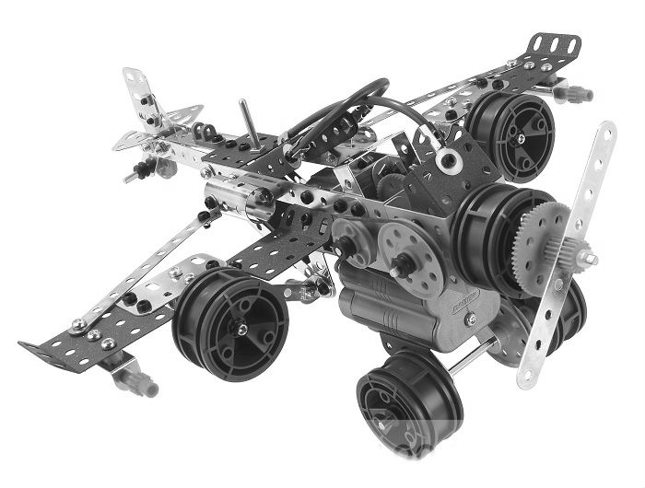
Знаковая система - это конструктор

Slide 12
Пример 1. Детали машин
Элементы: детали
Грамматика: способы их сочетания
«Отсылка к реальности»:
  Функции (предназначение) элементарных деталей
  Доводка, тестирование … узлов
  Встраивание в технологический процесс
  Встраивание в экономическую и социальную систему

Slide 13
Пример 2. Армия
Элементы: солдаты, подразделения, соединения
Грамматика: способы соединения
«Отсылка к реальности»:
  Индивидуальное обучение солдат, офицеров
  Учения для частей
  «Обстрелянные» части

Slide 14
Пример 3. Стандартизованное образование
«По самой природе своей производственной деятельности индустриальное общество является огромным, анонимным, мобильным и нуждается в хорошей коммуникативной системе для общения, независимо от ситуации. Такова современная культура. Она нуждается в обеспечении образовательными учреждениями и в их защите…
Загадка современного духа - это универсальная понятийная база, единая мера вещей… Под общей или единой понятийной базой я имею в виду, что все явления существуют в едином, непрерывном, логически выстроенном пространстве, что определения этих явлений могут быть соотнесены и, по существу, связаны друг с другом и что таким образом один единственный язык описывает весь мир и является целостной системой» (Геллнер).

Slide 15
Свойства знаковых социальных систем
Членораздельность
Отчуждаемость
Прозрачность
Программируемость

Slide 16
Членораздельность
Поведение и восприятие человека строится из стандартизованных элементарных действий как из конструктора
В частности:
  Картина мира строится в корпускулярных терминах
  имеет место разделение труда
  эти элементы мировоззрения воплощены в вещах
Набор этих элементов все время обогащается
Возникают обеспечивающие механизмы – институты и «профессии»: в т.ч. образование и право

Slide 17
Отчуждаемость
Знание накапливается («упаковывается») в таком виде, который позволяет обращаться с ним как с вещью – сохранять, передавать, перекодировать, дополнять и т.п.
Для того, чтобы это было возможно, нужна специальная институциональная инфраструктура

Slide 18
Прозрачность
Понятия, отношения и элементы поведения стандартизованы и используются в общепринятом понимании
Правила их использования тоже общеизвестны и не могут изменяться «по месту»
При этом (для каждого человека, юрлица) выделяются области privacy, где индивид имеет свободу действия

Slide 19
Программируемость
- наличие возможностей для превращения (перекодировки) идеи в «реальность»

Slide 20
Человек в «членораздельной» системе: понятие прав и сферы компетенции
Коммуникация: с помощью стандартизованной знаковой системы
Власть: ограничена специальной областью «публичности»
Творчество:
  право определяет ту область, где можно отклониться от стандарта
  свобода в знаковой системе является «территориальным» понятием

Slide 21
Правовой механизм как система поддержания стабильности знаковой системы – пример Common Law
Суд должен обязательно разрешить спор, который он рассматривает.
Он может разрешить только то конкретное дело, которое он рассматривает.
Всё – важное или незначительное, - что судья выскажет в своем заключении, будет пониматься и интерпретироваться исключительно с учетом обстоятельств данного конкретного дела.
Суд может разрешить данный конкретный спор только на основе некоторого общего правила, которое относится к некоторому классу подобных дел.

